Slide 1
Progetto Finale Data Analysis
di Sebastiano Fabbri

Slide 2
Introduzione
DATI
Abbiamo un dataset relativo a una nuovissima community di cucina plant based.
Il dataset è molto grande e il classico Excel non riesce a gestire l’enorme quantità di informazioni.
STRUMENTI
Utilizzeremo il linguaggio di programmazione Python per le analisi statistiche, mentre per la creazione di dashboard interattive utilizzeremo Tableau.

Slide 3
Chi sono?
Mi chiamo Sebastiano Fabbri
Sono uno studente di start2impact.
Grazie a loro ho scoperto la programmazione e ho sviluppato diversi progetti seguendo il percorso Data Analysis.

Slide 4
Scenario
In questa community ogni giorno vengono pubblicate da diversi chef delle ricette plant based, che gli utenti possono replicare e pubblicare sulla propria pagina.

Slide 5
Obiettivi
Utilizzando Python analizzeremo il dataset cercando di capire la distribuzione dei dati.
In base alle informazioni ottenute costruiremo grafici utili alla comprensione d’insieme, ottenendo così una panoramica dell’andamento dell’applicazione.
Infine cercheremo di creare delle personas di utenti in modo da migliorare le prestazioni dell’applicazione

Slide 6

Dataset

Slide 7
Descrizione
coocking_date
La data in cui l’utente ha postato la sua versione della ricetta
user_uuid
Identificativo dell’utente
category
Categoria di ricette
chef_id
Identificativo dello chef
language
Lingua dell’utente
level
Difficoltà delle ricette
platform
Piattaforma da cui l’utente ha guardato il video
country
Nazionalità dell’utente
subscription_date
Giorno in cui l’utente si è iscritto
recipe_id
Identificativo della ricetta
stars
Stelle assegnate alla ricetta (da 1 a 5)

Slide 8
Linee guida sviluppo del progetto
Utenti
Quanti utenti sono registrati nell’applicazione
Ricette
Distribuzione categorie e livello delle ricette
Chef
Quali sono gli chef che si distinguono di più e quelli più apprezzati
Device
Quale strumento viene usato per visualizzare i video di preparazione delle ricette
Timeline
Andamento iscrizioni e pubblicazione ricette da parte degli utenti

Slide 9

Analisi

Slide 10
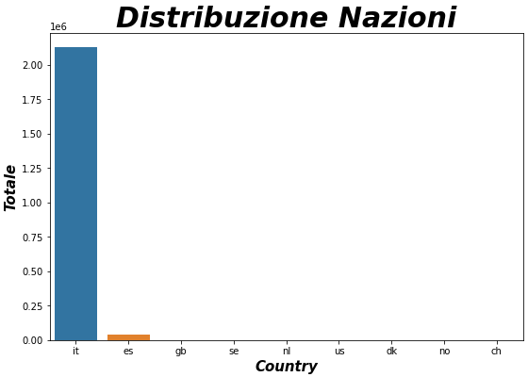

Utenti
La community è ampia con il 98% è di nazionalità italiana
+ 78k

Slide 11
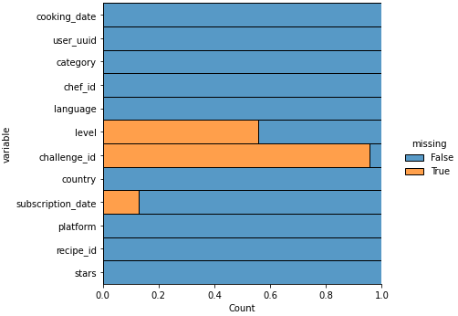
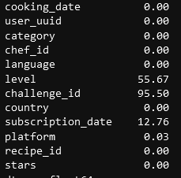
Pulizia dati
Il dataset è abbastanza pulito.
Questo permetterà di avere delle analisi più accurate.
La colonna ‘challenge_id’ verrà eliminata
in quanto ha una percentuale troppo alta di valori mancanti.

Slide 12
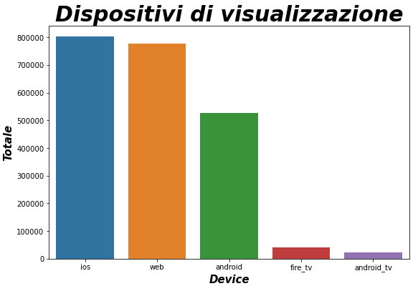
Device
L’approccio ‘mobile first’ è consolidato in tutte le applicazioni.
Lo dimostrano grafici come questo, in cui i device smartphone dominano la scena.

Slide 13
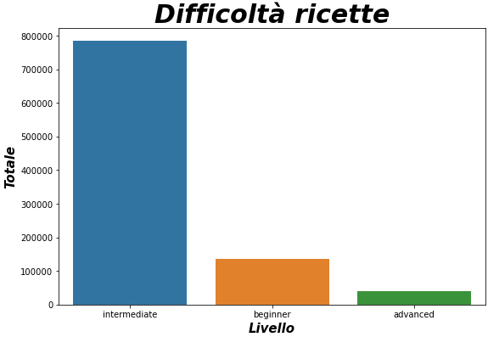
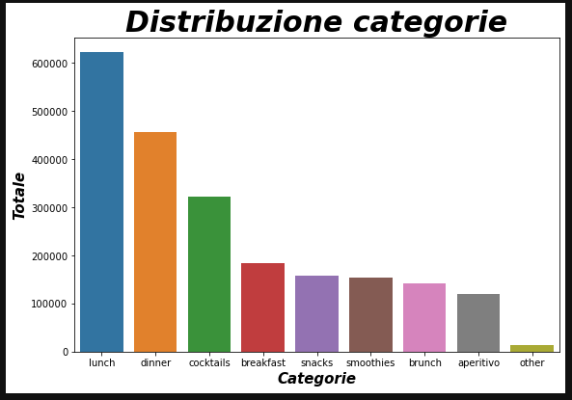
Categorie e livello
Sia il livello che le categorie di ricette non sono omogenee.
Trovano più spazio ‘lunch’ e ‘dinner’ e il livello intermedio è
molto più presente rispetto agli altri 2 livelli di difficoltà.

Slide 14
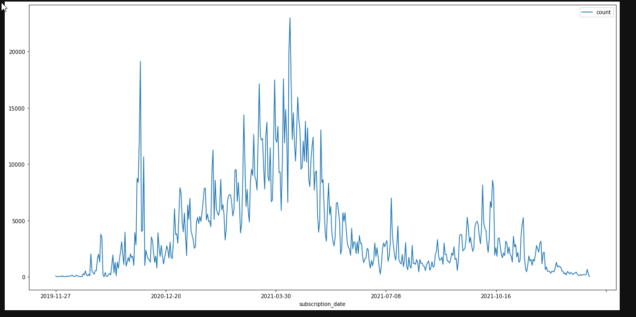
Analisi temporali utenti iscritti
Le iscrizioni partono bene con uno slancio positivo.
Segue però un calo preoccupante verso metà anno 2021,
per poi quasi fermarsi all’inizio dell’anno nuovo.

Slide 15
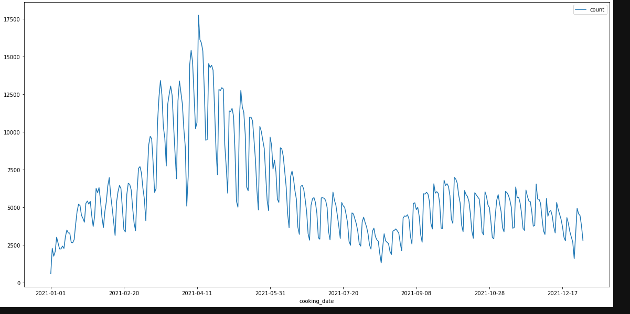
Analisi temporali ricette postate
Discorso simile per le ricette postate dagli utenti.
Crescono nel primo periodo dell’anno per poi scendere con uguale intensità.
Qui notiamo un comportamento ripetuto nel tempo.
Ci sono giorni in cui l’attività degli utenti raggiunge dei picchi ripetuti, seguiti da una diminuzione di traffico.

Slide 16
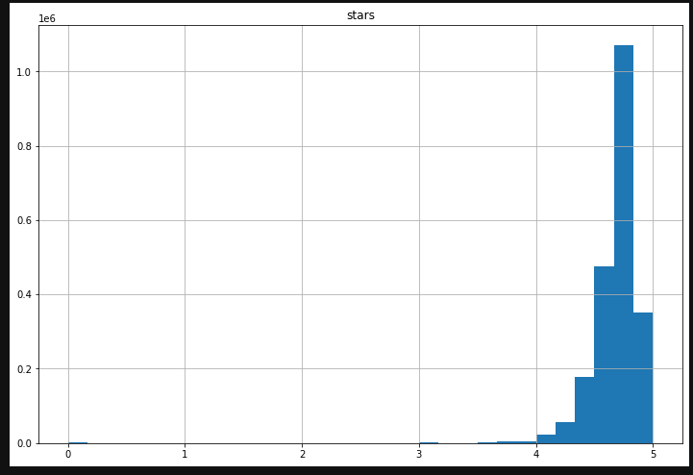
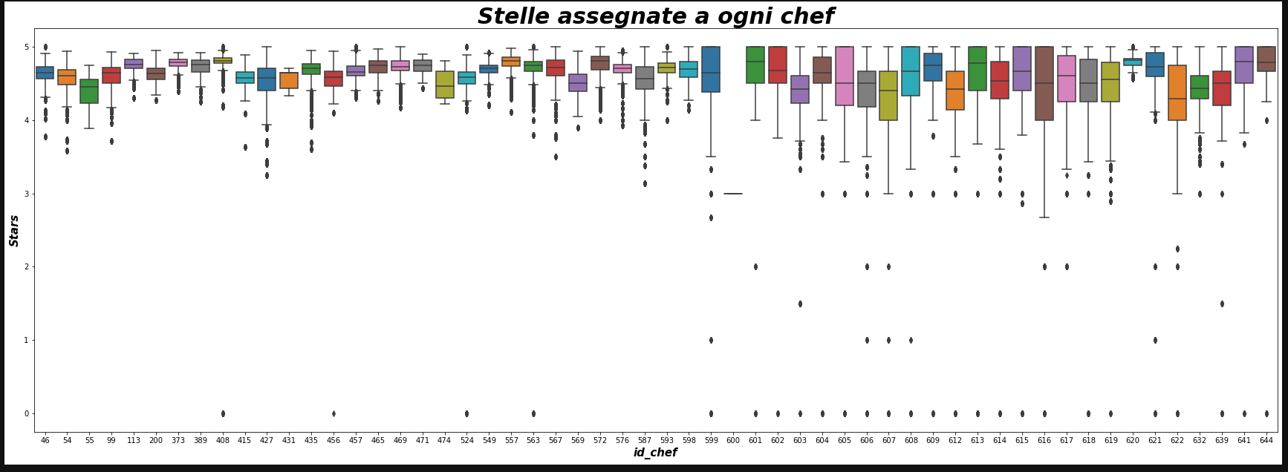
Analisi gradimento
Gli utenti sembrano soddisfatti delle ricette proposte.
La maggior parte delle valutazioni rientra tra 4 e 5.
Tutti gli chef si fanno notare per la loro preparazione, ricevendo in media 4,5 stelle ciascuno.
L’unico valore diverso è identificato con id 600

Slide 17
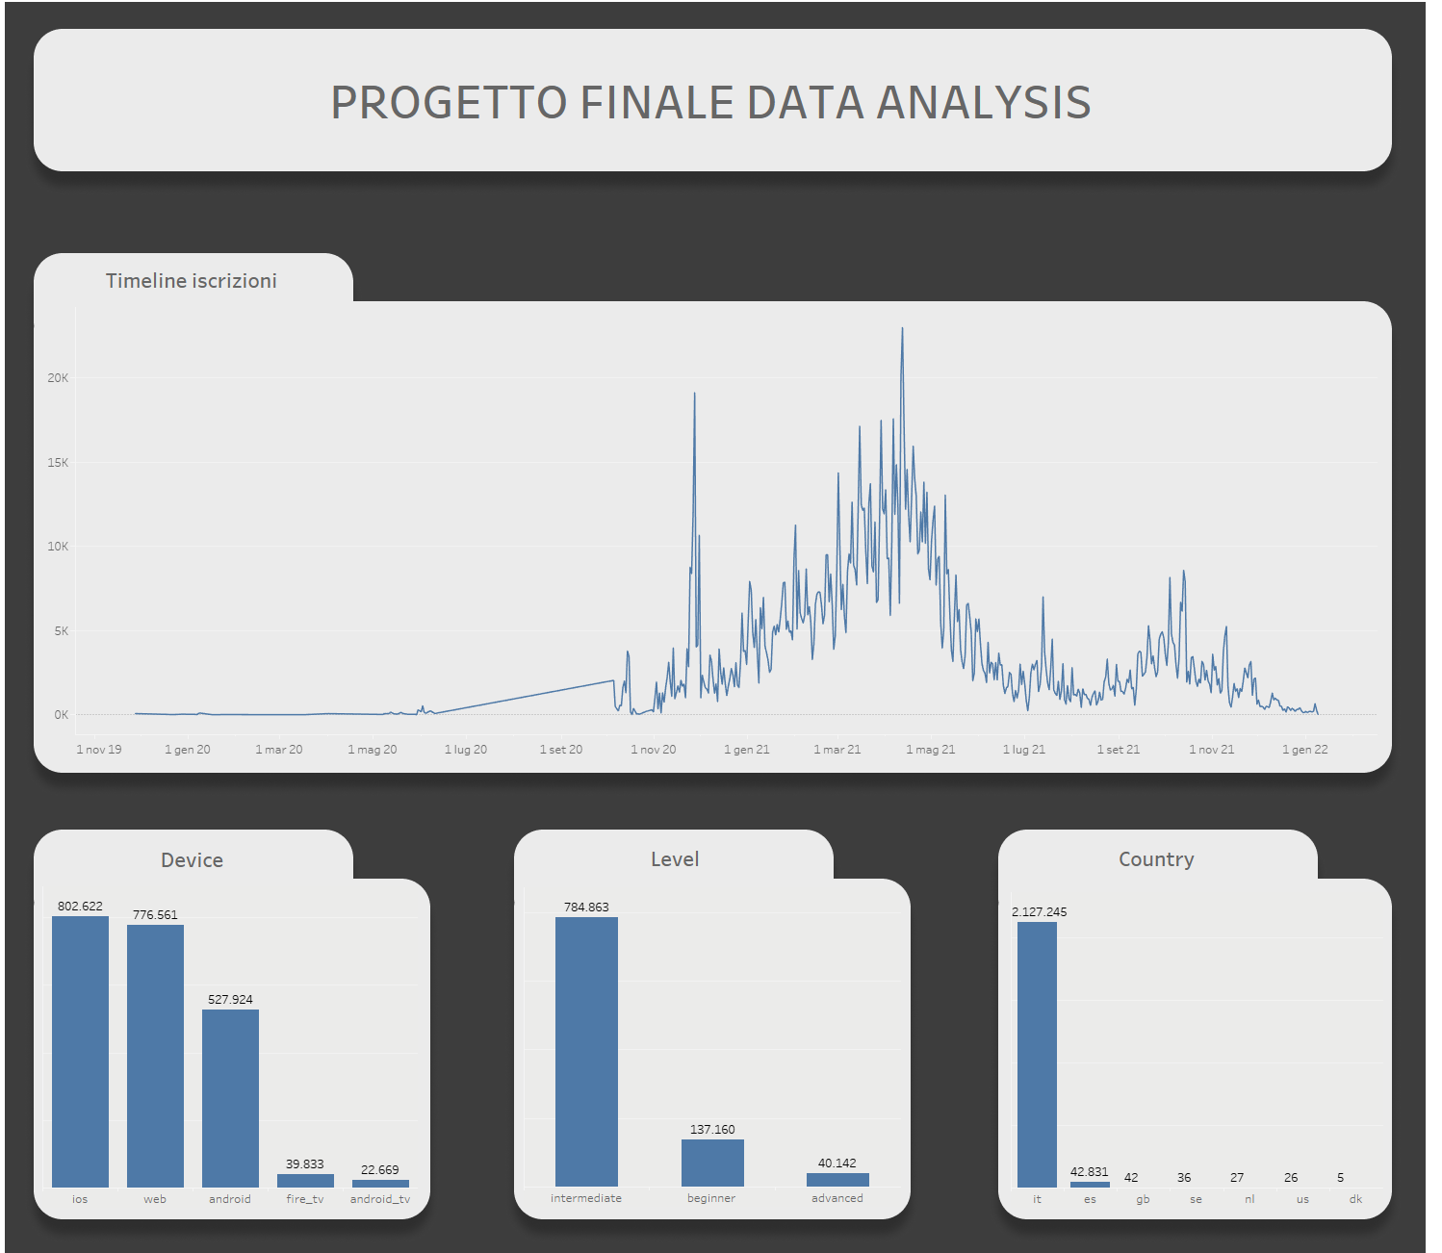
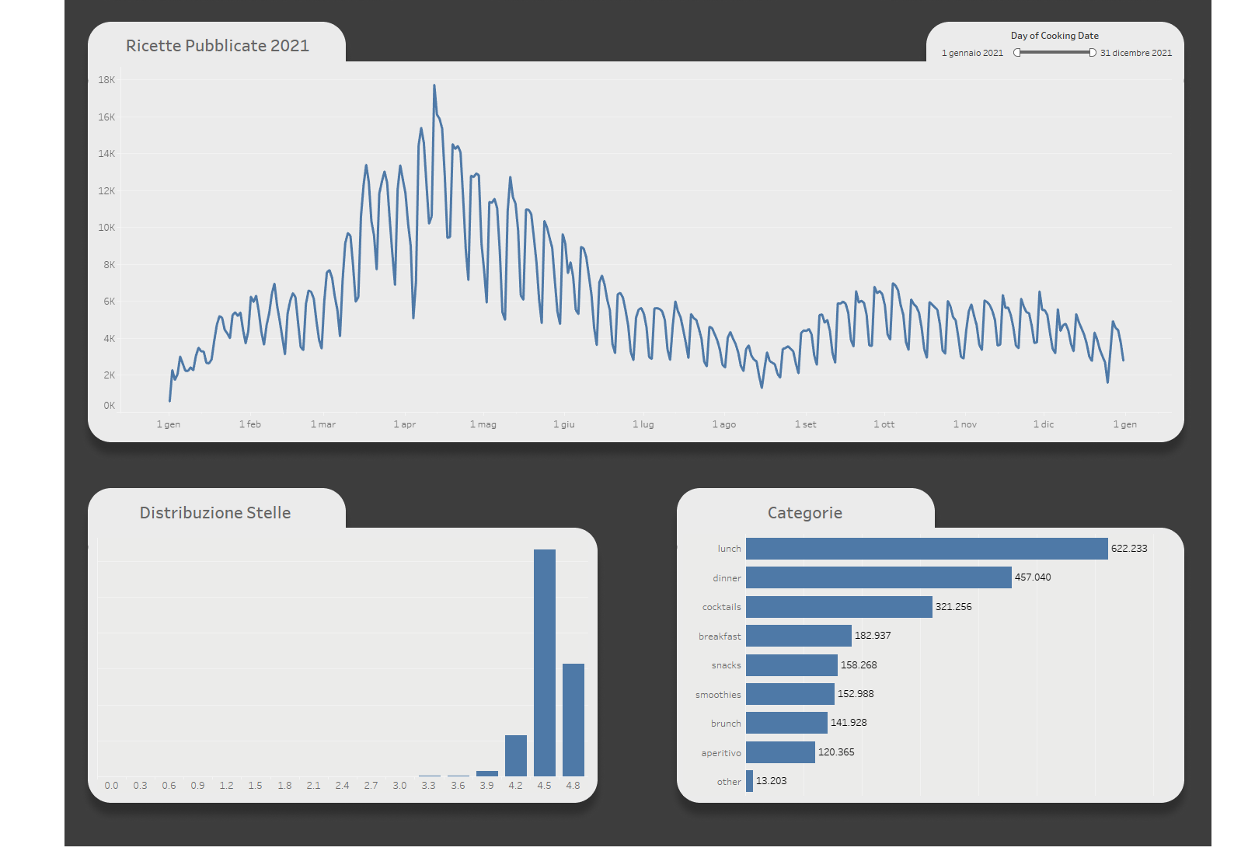
Dashboard
Tramite tableau riassumiamo le analisi principali in un unico file che mostra l’andamento delle variabili nel tempo.

Slide 18

Personas

Slide 19
Cosa sono?
Le Personas sono utenti fittizi, ma verosimili che riflettono diversi tipi di clienti.
Si creano per avere un riferimento chiaro in termini di pubblico da raggiungere e di attività da mettere in pratica nel tempo per realizzare una strategia.
Con le personas puoi dare un volto e un nome al pubblico, rafforzare il rapporto di empatia con chi userà/scaricherà un prodotto/servizio
Cerchiamo utenti simili nelle categorie smoothies, aperitivo e breakfast

Slide 20
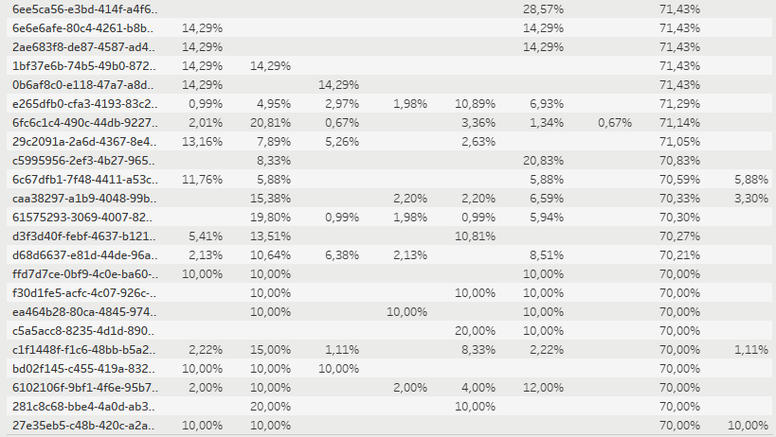
Selezioniamo solo gli utenti con almeno il 70% delle ricette pubblicate della categoria specifica
es.
Smoothies

Slide 21


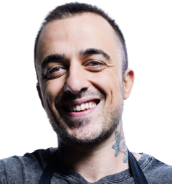
Otteniamo così 3 personas
Buongiorno Bottura BREAKFAST
1084 utenti
Healthy Borghese SMOOTHIES
1099 utenti
Party Rubio APERITIVO
699 utenti

Slide 22
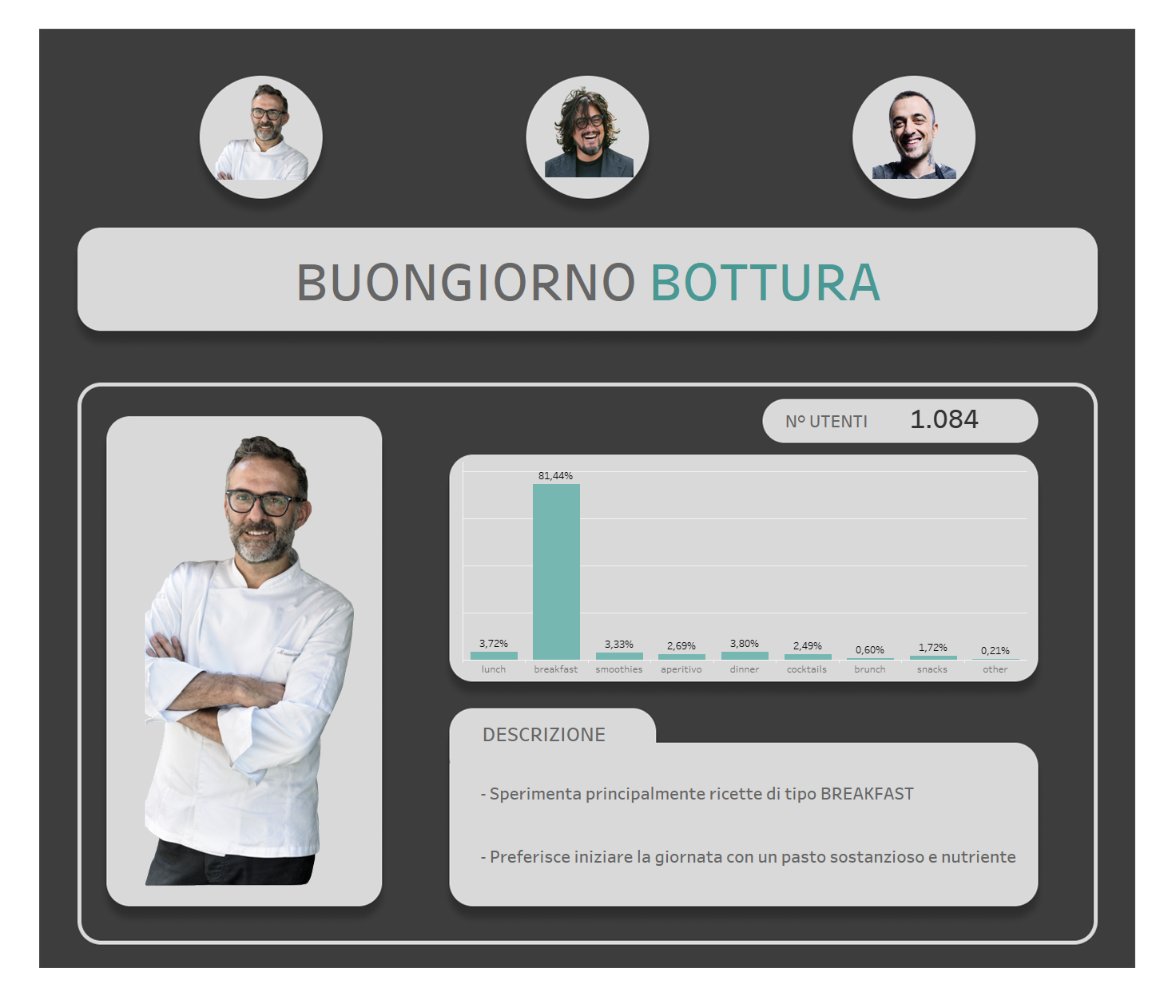
Dashboard
Il tutto concentrato in una dashboard semplice e interattiva per avere sotto controllo la situazione aggiornata dei dati.

Slide 23

Strategia

Slide 24
Per far tornare l’interesse perduto nell’ultimo periodo, potremmo concentrarci sull’acquisizione di nuovi utenti inserendo più ricette di livello ‘beginner’ per attirare persone alle prime armi con i fornelli.
Vedendo ricette semplici e alla loro portata li renderemo utenti attivi all’interno della community.

Slide 25
Senza dimenticarci degli utenti già iscritti.
Un’eccessiva presenza di ricette di livello ‘intermediate’ potrebbe non rappresentare più una sfida per loro.
Andando ad aumentare le ricette ‘advanced’ andremo a risvegliare la voglia di mettersi in gioco.
La soddisfazione nel vedere compiuto un piatto di alta cucina farà tornare la voglia di esporre i risultati ottenuti nella community.

Slide 26
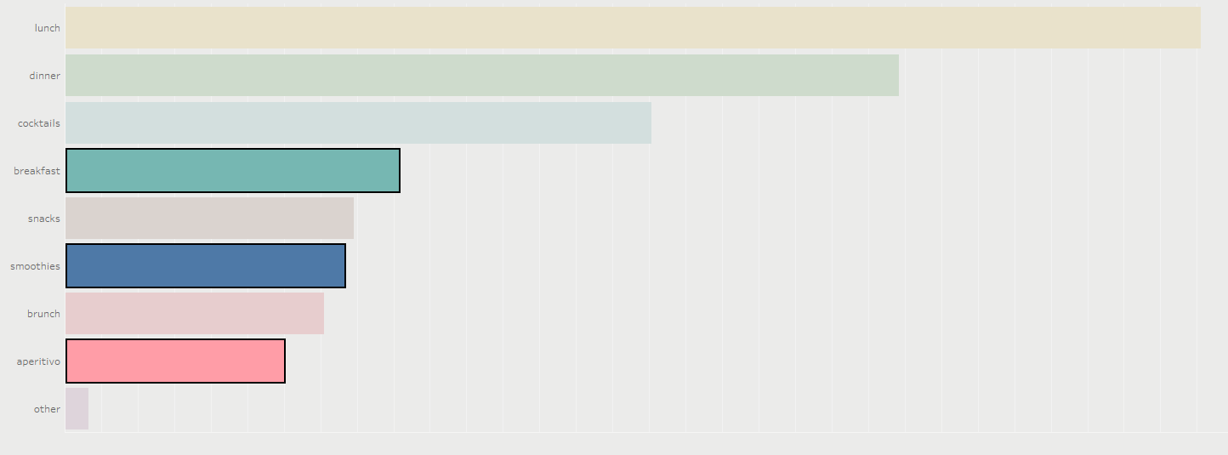
Utilizzando le personas create, potremmo aumentare le ricette preferite di questa tipologia di utenti,
al fine di aumentarne il numero.
Potremmo ottimizzare le informazioni in nostro possesso per creare annunci pubblicitari mirati, per la vendita di prodotti specifici.

Slide 27

Conclusioni

Slide 28
Abbiamo esplorato il dataset utilizzando Python per l’analisi statistica, ottenendo una panoramica generale sulla distribuzione delle variabili.
I dati mostrano un calo di interesse da parte degli utenti pur essendo soddisfatti delle ricette proposte dagli chef.
La strategia proposta punta ad acquisire nuovi clienti e a coltivare il rapporto con gli utenti già presenti sull’applicazione
Con le personas individuate possiamo ottimizzare le nostre scelte in ottica data driven per aumentare il valore dei nostri utenti

Slide 29
Link
Dashboard Panoramica Dati
Dashboard Personas
Dataset

Slide 30
Grazie per l’attenzione!
Per domande e contatti:
sebastiano.fabbri@gmail.com
Linkedin

